Slide 1
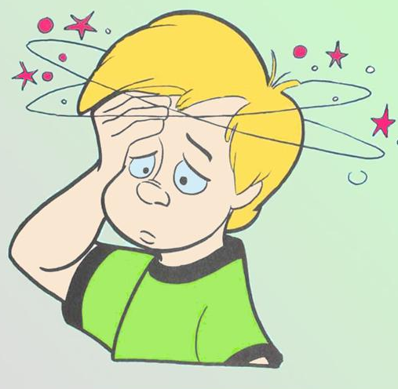
Задачи на совместную работу
План урока
Разминка
Изучение нового материала
Самостоятельная работа
Подведение итогов

Slide 2
Разминка
Найти $\frac{2}{9} от 15\frac{3}{4}.$
Найти число, $\frac{5}{4} которого составляют 3\frac{1}{8.}$
Какую часть число 2$\frac{6}{7} составляет от 1\frac{1}{20} ?$
Найти число, 15% которого составляют 9 ?
Сколько процентов 3 составляет от числа 6 ?
$\frac{2}{9} ∙ 15\frac{3}{4}=\frac{7}{2};$
$3 : 6=$ $\frac{1}{2}=50 \%;$
$9 : \frac{15}{100}=60;$
3$\frac{1}{8} : \frac{5}{4}=\frac{25∙4}{8∙5}=$ $\frac{5}{2};$
2$\frac{6}{7} ∙1\frac{1}{20}$ = 3

Slide 3
Разминка
Лодка проплыла $\frac{3}{4}$ ч со скоростью 8 км/ч. Какое расстояние она проплыла за это время?
$\frac{3}{4}∙8$= 6 (км)
В$елосипедист ехал \frac{2}{3}$ ч со скоростью 18 км/ч. Какое расстояние он проехал за это время?
$\frac{2}{3}∙18$=12 (км)

Slide 4
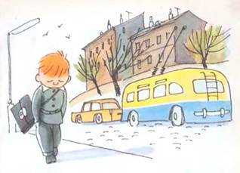
Разминка
Вася проходит расстояние между школой и домом за 10 мин. Какую часть пути проходит он за 1 мин, за 4 мин. ?

Slide 5
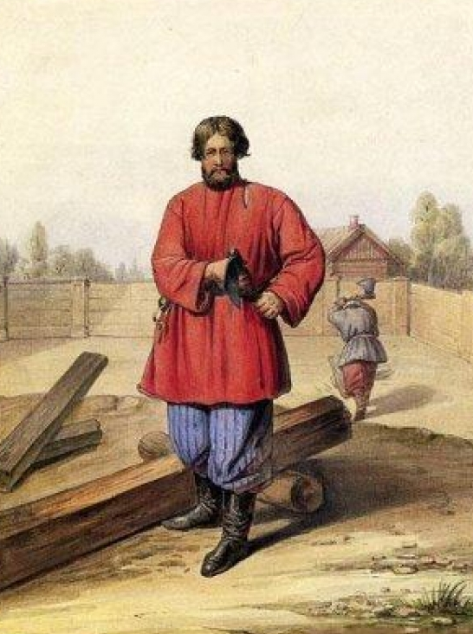
Старинная задача
Два плотника рядились двор ставить. И говорит первый:
- Только бы мне одному двор ставить, то я бы поставил в 3 года.
А другой молвил:
Я бы поставил его в 6 лет.
Оба решили сообща ставить двор. Сколь долго они ставили двор?

Slide 6
№ 612
Мастер делает всю работу за 3 часа, а ученик – за 6 часов.
Какую часть работы делает каждый из них за 1 час ?
Какую часть работы сделают они вместе за 1 час ?
За сколько времени сделают они всю работу, если будут работать совместно?

Slide 7
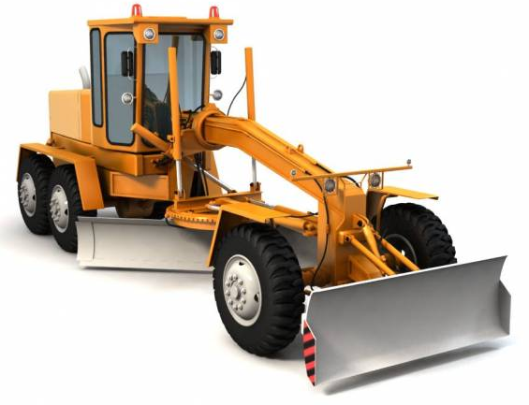
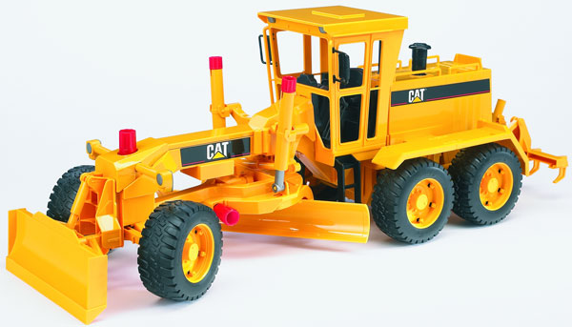
№ 613(1)
Для разравнивания дороги поставлены две грейдерные машины различной мощности. Первая машина может выполнить всю работу за 36 дней, а вторая – за 45 дней. За сколько дней выполнят всю работу обе машины работая совместно?

Slide 8
Самостоятельная работа
Вариант 1 | Вариант 2
Решить уравнение
$2\frac{1}{2}х−1\frac{5 }{8}$= 2$\frac{3}{4}$ 3$\frac{1}{3} :\left(2\frac{1}{8} −х\right)=2\frac{2}{9}$ 3$\frac{4}{5}х$- 1$\frac{7}{10}х$= 3$\frac{1}{2}.$ |  | $\frac{1}{4}+х :3\frac{5}{9}$ = $\frac{7}{16}$ (6$\frac{3}{14} −х$)∙ 2$\frac{1}{3}=9\frac{5}{6}$ 1$\frac{1}{2}х$+ $\frac{1}{2}х=1\frac{2}{3}.$

Slide 9
Домашнее задание
№ 640
№ 643 (1)
№ 655
№ 656

